Slide 1








1-11 сыныптарға арналған ЦБР:
Оқушылардың оқу сауаттылығы
Педагогтердің біліктігін арттыру
Оқушылардың функциональдық сауаттылығы
БІЛІМ БЕРУДІҢ БІРТҰТАС ЭКОЖҮЙЕСІНІҢ МОДЕЛІ

Slide 2
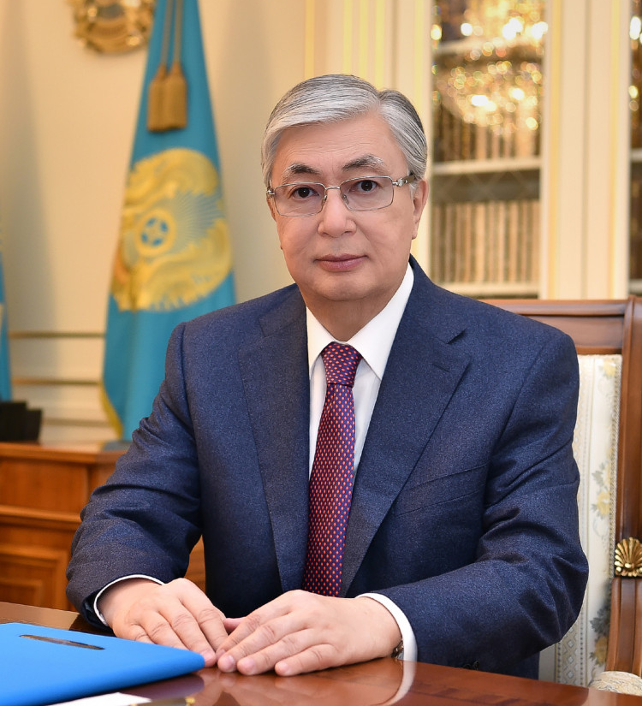
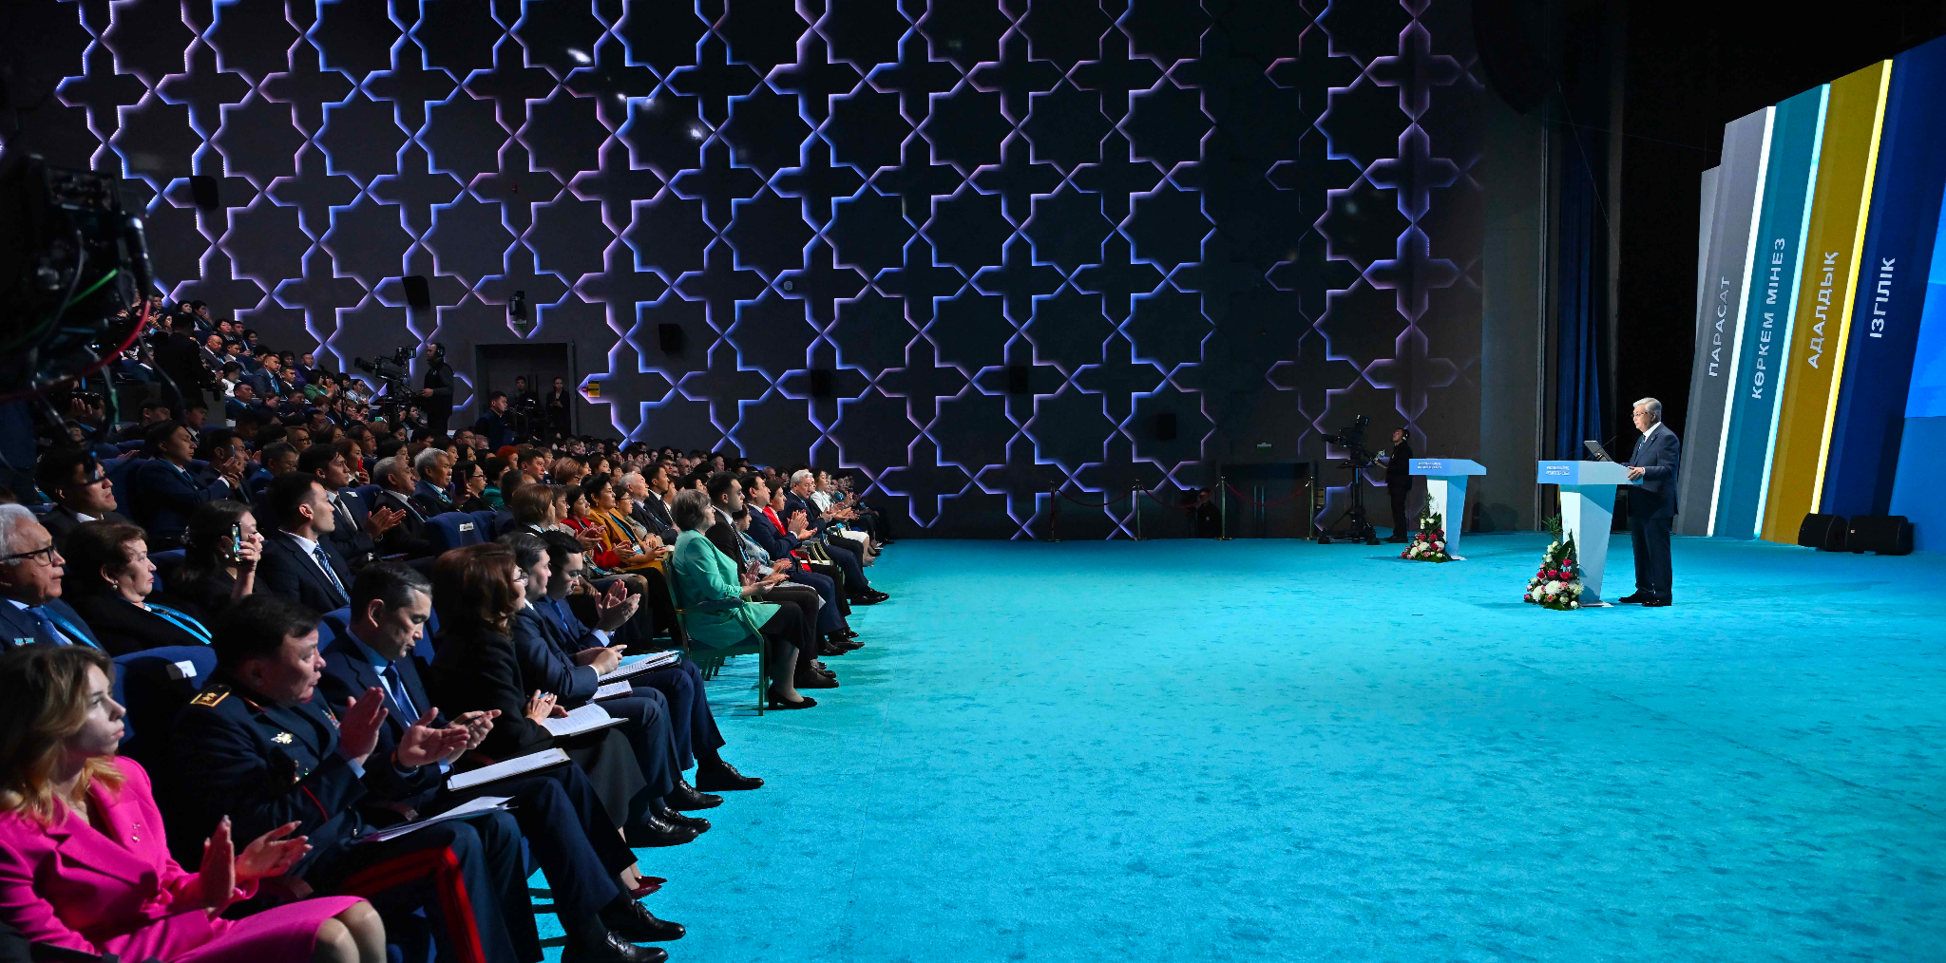
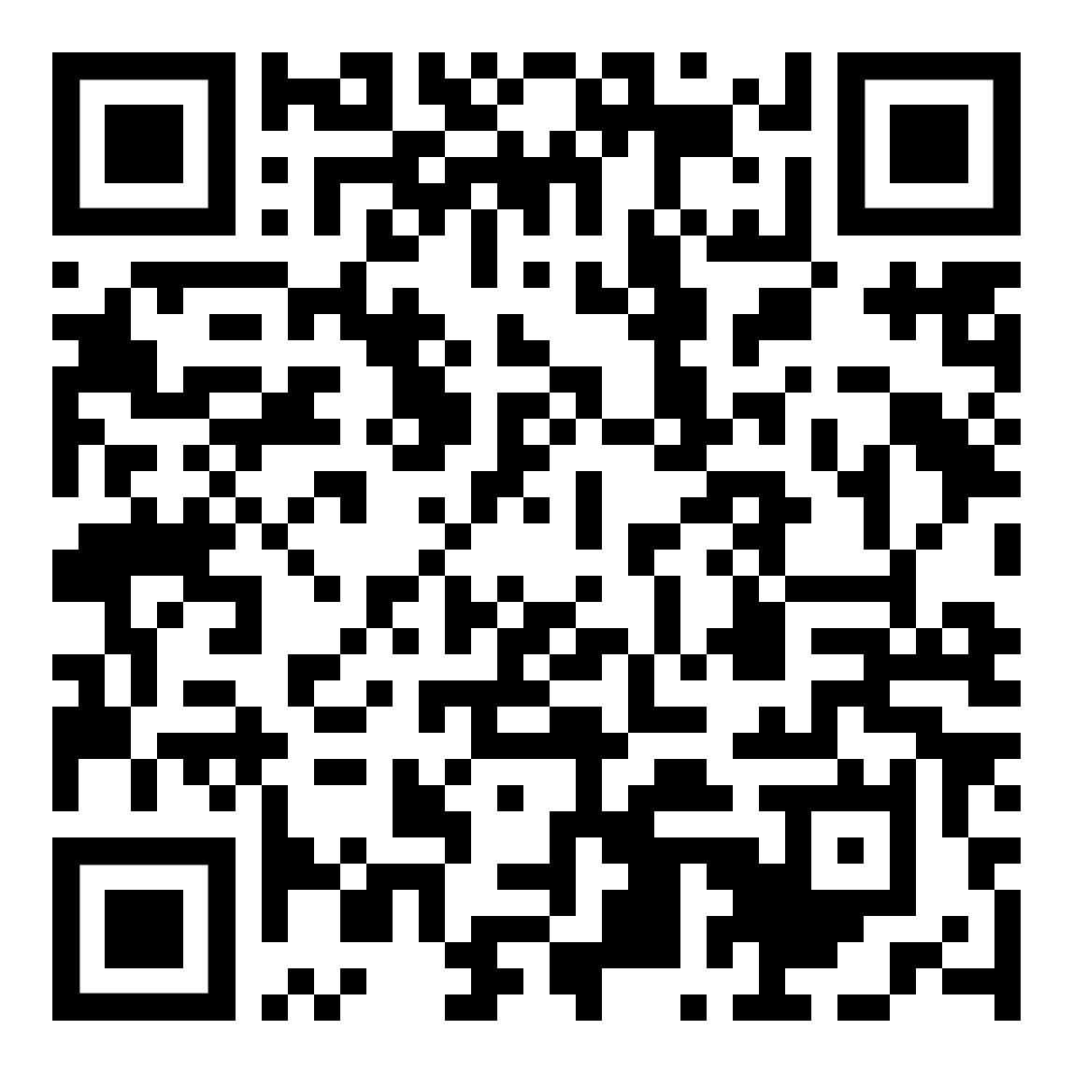
ҚР Президентінің тапсырмасы
Қазақстан Республикасы Президентінің жолдауы
https://akorda.kz/kz/memleket-basshysy-respublikalyk-pedagogter-sezine-katysty-595143
«Барлық оқушының сапалы оқыту контенті бар озық цифрлық платформаларға, оның ішінде электрондық оқулықтарға, міндетті түрде алдын ала салалық сараптама жүргізе отырып, қол жеткізуін қамтамасыз ету»
Президент Қасым-Жомарт Тоқаев
Астана, 5 қазан 2023 жыл
Жолдаудың толық мәтіні

Slide 3
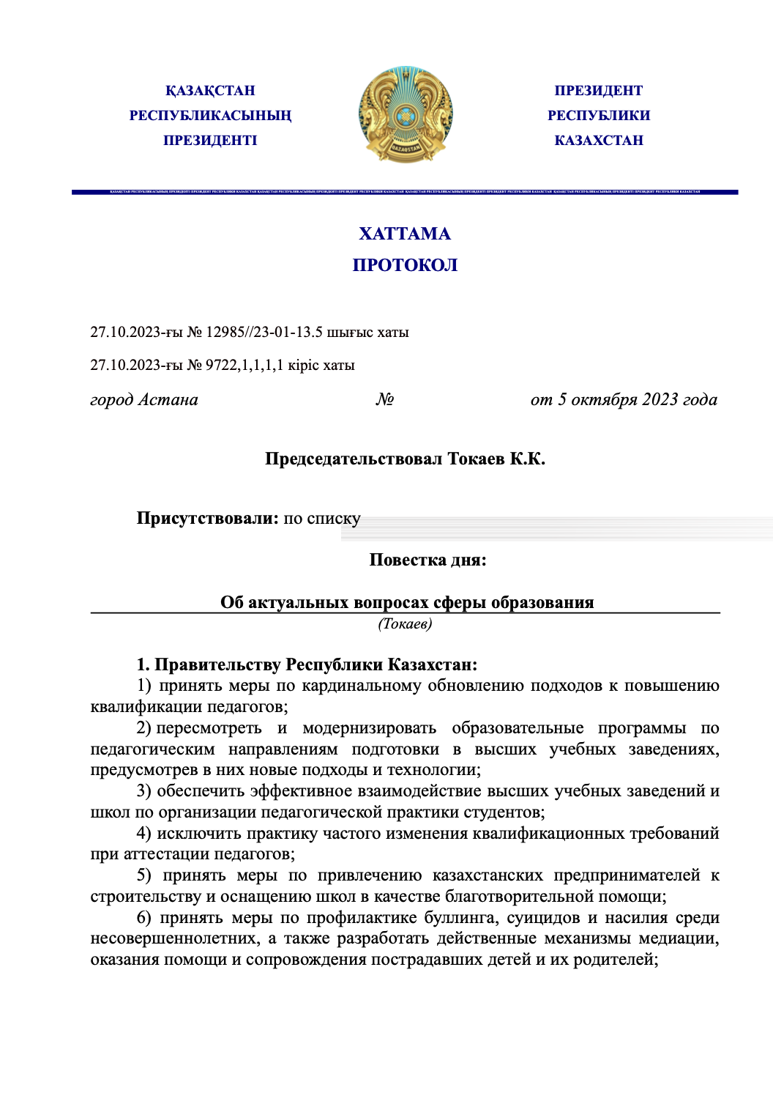
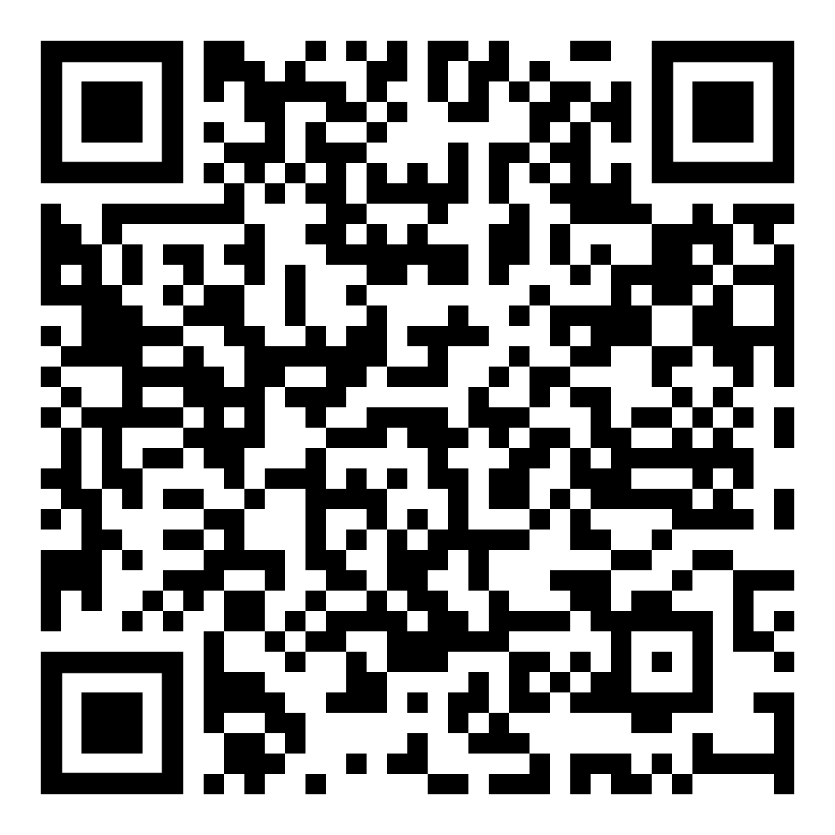
ҚР Президентінің тапсырмасы
2023 жыл 05 қазандағы №12985/23-01-13.5 шығыс хаты
Қазақстан Республикасының Президентінің ағарту министірлігі мен әкімдерге арналған хаттама-тапсырмасы
11)Барлық оқушының сапалы оқыту контенті бар озық цифрлық платформаларға, оның ішінде электрондық оқулықтарға, міндетті түрде алдын ала салалық сараптама жүргізе отырып, қол жеткізуін қамтамасыз ету.
№1 Тапсырма
№2 Тапсырма
Оқушыларға цирфлық білім беру платформаларға қолжетілімділік беру
Алдын ала салалық сараптама
ЖАО
Мектептер мен оқушыларды ЦБРмен 100 % қамту үшін қаржыландыру
ҚР ОАМ
ҚР ОМ Білім мазмұнын сараптаудың РҒПО қорытындысы
Хаттаманы жүктеу

Slide 4

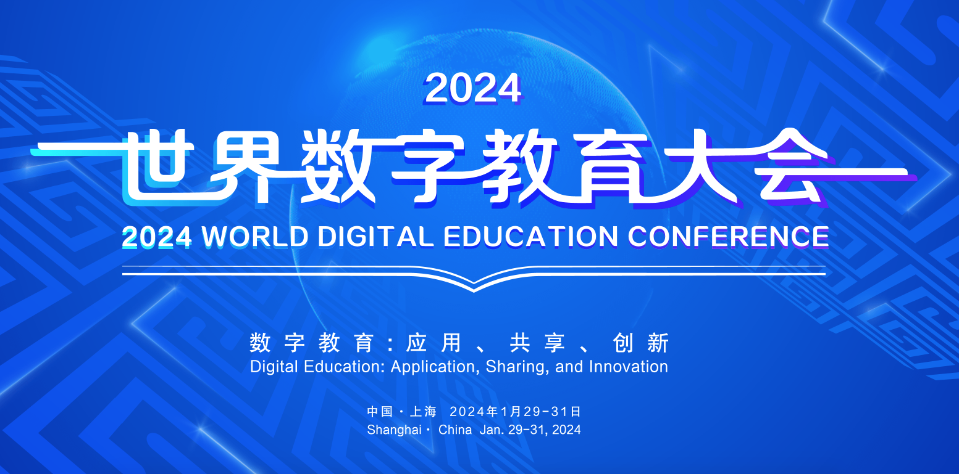


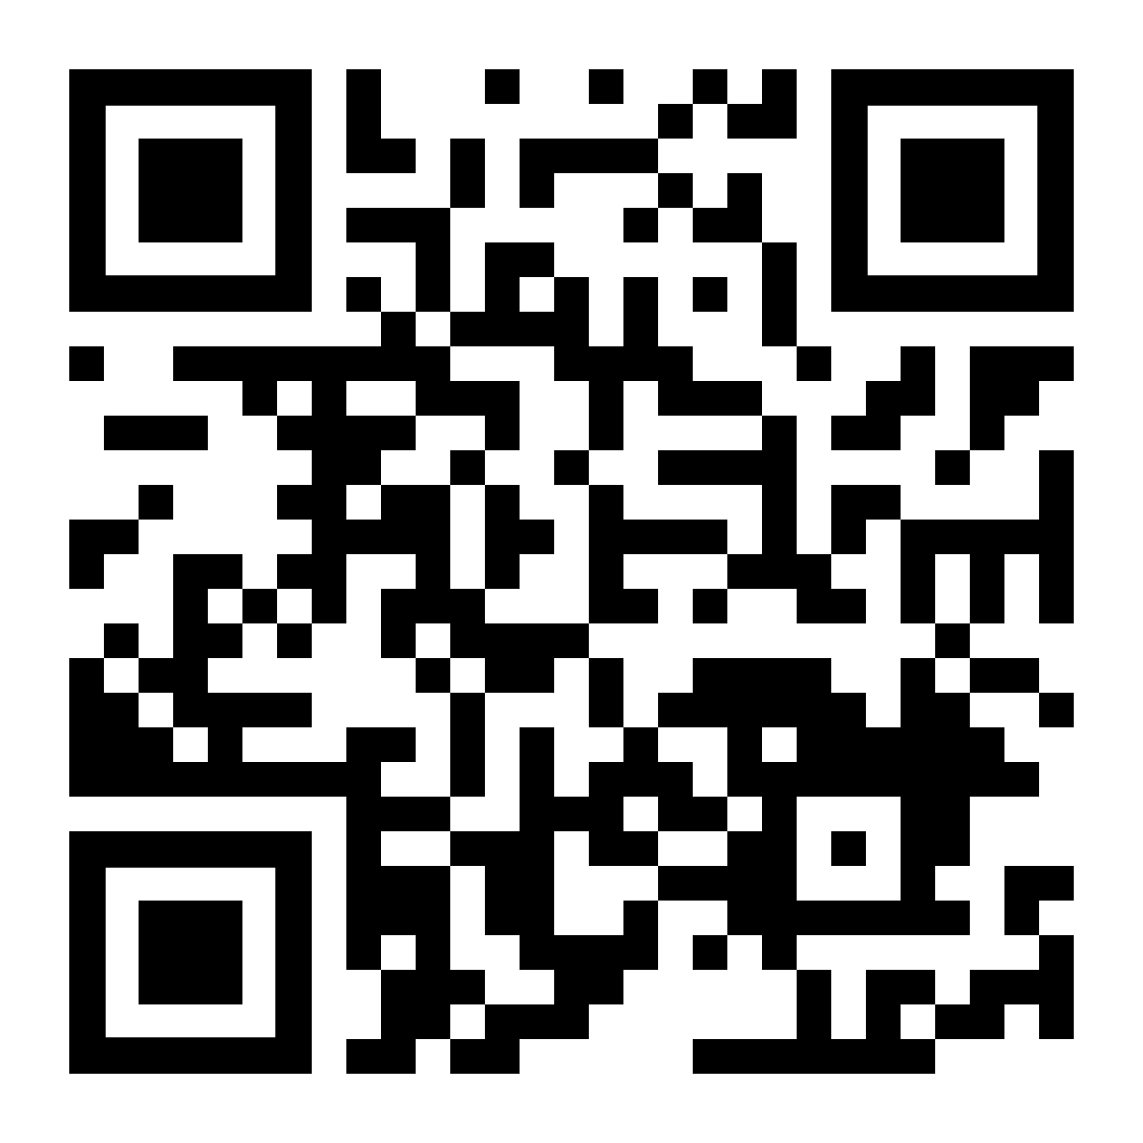
«Online Mektep» жобасы ЮНЕСКО көлемінде әлемдегі ең үздік 8 жобаның қатарына енді, «Оқытудың инклюзивті және дағдарысқа төзімді жүйелері» атты номинациясында үздік болып танылды.

Slide 5
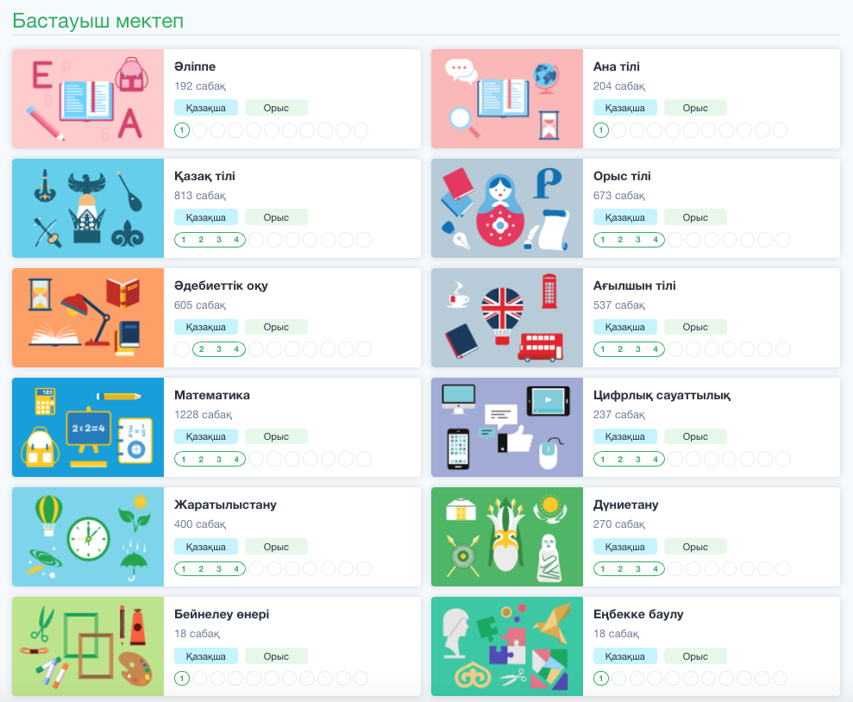
1-11 сыныптарға арналған ЦБР
ҚР Оқу-aғарту министрлігі бекіткен Үлгілік оқу бағдарламасының мазмұны 100% қамтылған.
39 пән бойынша, 26 000 сабақ (1 - 4 тоқсан) 600 000-нан астам жаттығу.
Сабақ құрылымы: видео, аудио, анимация, конспект, жаттығу, иллюстрация, виртуалды зертханалар.
Әр тақырыпқа арналған 9 тапсырма, 3 деңгей А, В, С.
Репродуктивті және продуктивті дағдыларды біріктіруге негізделген сабақ мазмұны.
Оқушылардың функциональдық, өзін-өзі реттеу, медиа және ақпараттық сауаттылығын арттыруға бағытталған сабақтар.

Slide 6
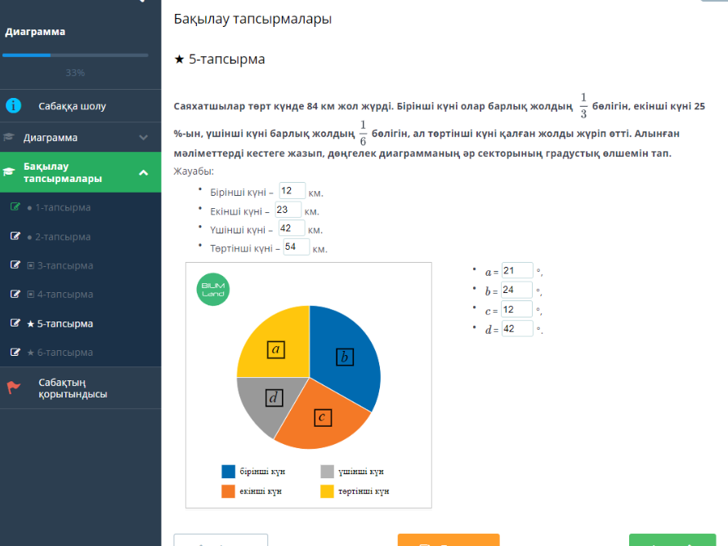
2023-2024 оқу жылына үшін жаңа мазмұн
5 сыныпқа арналған “Математика” пәнінен жаңадан әзірленген электронды оқулық
Мультимедиялық контент және интерактивті тапсырмалар
Білімді бағалауға арналған жаттығулар
Навигациялық кеңестердің болуы
Кері байланыс және бақылау құралдарын пайдалану
Глоссарий

Slide 7
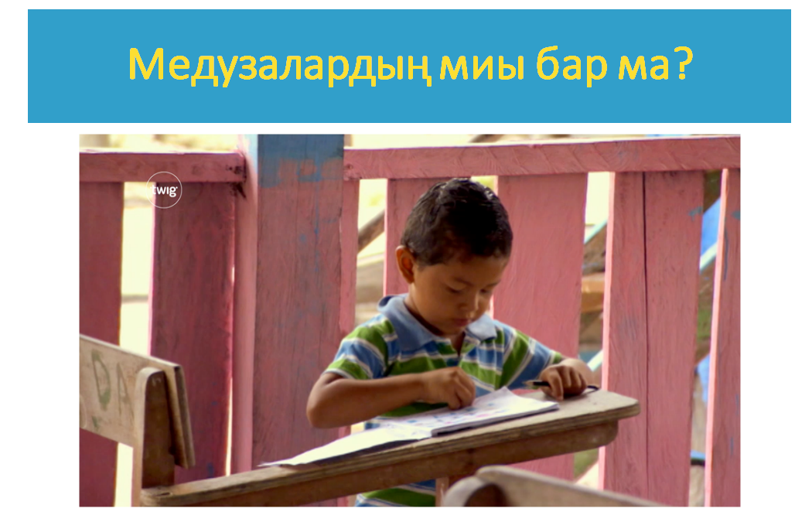
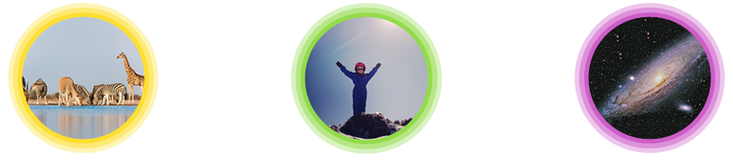

Bilim Land платформасы “tigtag junior” онлайн-ресурстарымен толықтырылды.
4 пен 7 жас аралығындағы балаларға арналған қысқаша ғылыми онлайн-ресурс.
«Тірі организмдер», «Қоршаған орта», «Біздің әлем» 3 модульден тұрады.
Барлығы 100 видеоматериал.
Екі тілде 200.
Білімді бекітуге арналған 48 оқу материалы. Екі тілде 96.

Slide 8
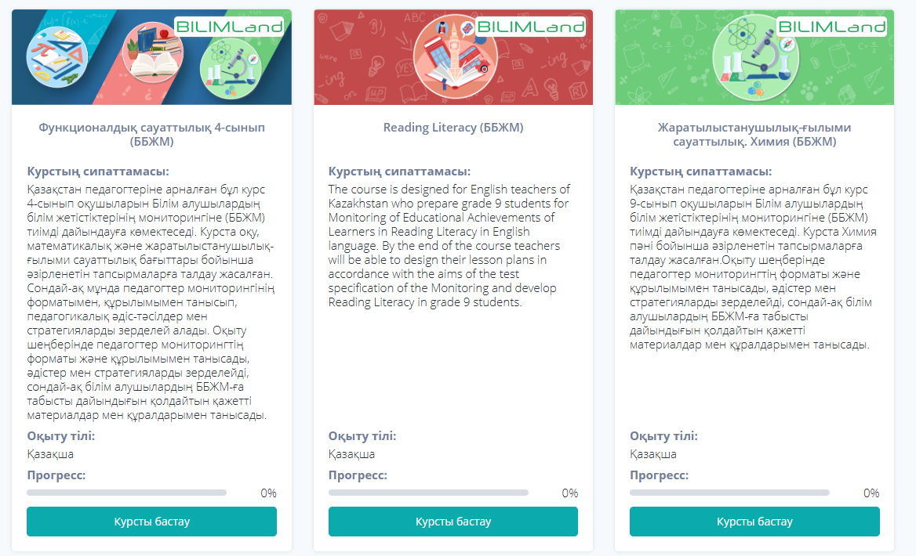
BilimCenter
PISA, TIMSS, PIRLS, ББЖМ бойынша білім сапасын бағалау тренажер-платформасы
Пәндік курстар
Диагностикалық тестілеу
Курс-практикум
Статистика, мониторинг
Әдістемелік қолдау
Кері байланыс
ОҚУШЫ
МҰҒАЛІМ
ӘКІМШІЛІК
www.bilimcenter.kz

Slide 9

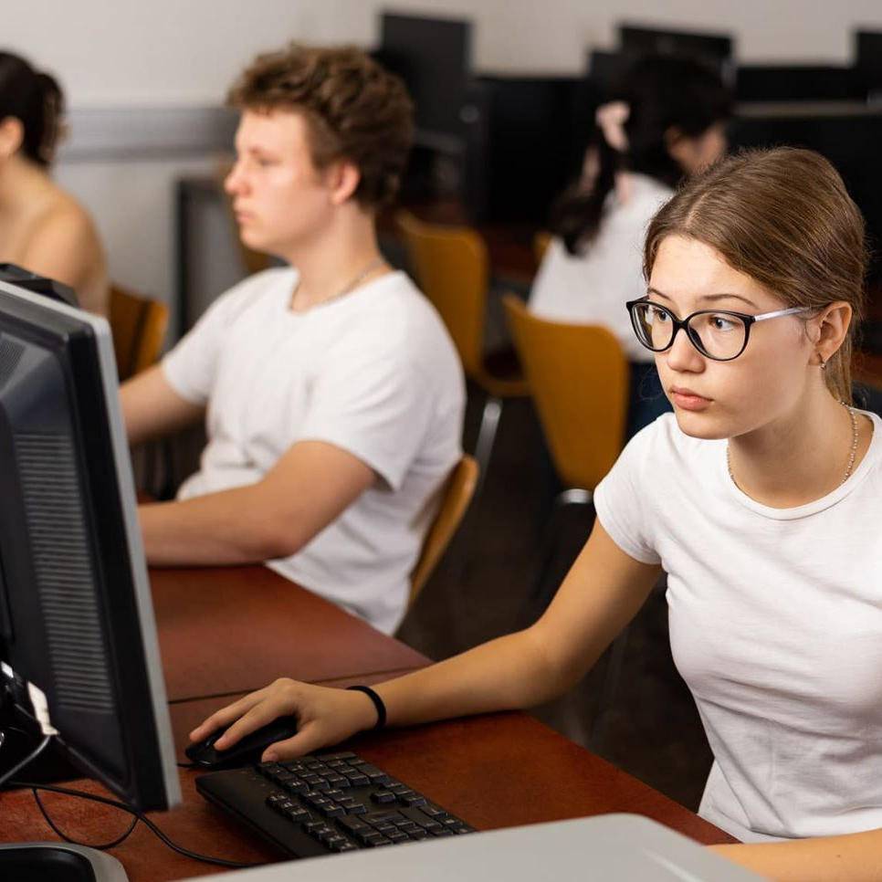



PISA 2025-КЕ ДАЙЫНДЫҚ
Цифрлық әлемде білім беру
Электронды мәтіндермен жұмыс істеу
Шынайы PISA емтиханына жақындатылған интерфейс пен жаттығу түрлері
Мәселені шешу, өзін-өзі реттеу дағдыларын дамытуға арналған әрекет түрлері
2025 жылы өткізілетін емтихан форматына сәйкес әзірленген курс-практикум мен диагностикалық тест

Slide 10
PISA 2022 жылдың нәтижесі
PISA-2022
ЭЫДҰ
Қазақстан
Алматы қ.
Астана қ.
С-Қазақстан обл.
Қостанай обл.
Ақтөбе обл.
Жамбыл обл.
Ш-Қазақстан обл.
Павлодар обл.
Б-Қазақстан обл.
Қрағанды обл.
Ақмола обл.
Қызылорда обл.
Алматы обл.
Шымкент қ.
Атырау обл.
Түркістан обл.
472
Топ-3 ең үздік 3 өңір - Алматы қ. (453), Астана (449) қ., СҚО (441).
Топ-3 аутсайдер өңір - Түркістан обл. (389), Атырау обл. (405), Шымкент қ. (407).
2022 жылы BilimCenter онлайн-тренажерін қолданғандар:
БҚО-ның 304 мектебі, облыстың орташа көрсеткіші 424 балл;
Қостанай облысының 147 мектебі, облыстың орташа көрсеткіші 440 балл.
425
453
449
441
440
437
433
432
426
424
421
419
414
412
407
405
359
taldau.edu.kz

Slide 11


Оқу сауаттылығын дамытуға арналған Онлайн-кітапхана
5 000 + кітап
«Балалар кітапханасы» тізімінен 160 + кітап
1 000 + аудиокітап
400 + ҮОБ сәйкес кітап
500 + автор
50 + категория
Kitap – еліміздегі оқу сауаттылығын дамыту құралы түріндегі ең ауқымды онлайн-кітапхана.
Білім беру жүйесінің қатысушылары үшін кеңейтілген функционал: қала және аудан әдіскерлері, мектеп әкімшілігі, мұғалімдер мен кітапханашылар. Статистика және кітаптарды тағайындау.
Оқу сауаттылығы – жазбаша сөйлеуді түсіну және қолдану қабілеті …
… қоғам анықтайтын және/немесе жеке тұлғаның құнды мақсаттары үшін. Бастауыш сынып оқушылары оқу үшін, мектепте және мектептен тыс оқырмандар қауымдастығына қатысу үшін және көңіл көтеру үшін оқиды.

Slide 12







КОНТЕНТ пен ПЛАТФОРМАНЫҢ МҮМКІНДІКТЕРІ
Қазақ тіліндегі ең тамаша кітаптар мен аудиокітаптар жинағы: классикалық шығармалар, әлемдік бестселлерлер, бизнес, психология және мектеп оқушыларына арналған ҚР ОАМ ұсынған әдебиеттердің үш тілдегі ең ауқымды тізімі.
Білім беру жүйесіне қатысушыларға арналған кеңейтілген функционал:
  оқушылардың оқу статистикасының жалпы және жеке есебі қала, аудан әдіскерлеріне, мектеп әкімшілігіне және мұғалімдерге арналған;
  мектептер мен сыныптар бойынша статистиканы бөлу, кезеңді таңдау және әрбір оқушының жеке статистикасы;
  үй тапсырмасымен бірге кітаптарды тағайындау: ҮОБ сәйкес дайын кітаптар тізімінен таңдау және қосымша файлдарды тіркеу мүмкіндігі.
Аудиокітаптарды кәсіби дикторлар дыбыстаған.
Жеке кітапхана құру және кітаптарды әртүрлі сөрелерге бөлу, сондай-ақ бетбелгілерді қосу және дәйексөздерді сақтау мүмкіндігі.
Қосымшада сақталған кітаптарды интернетсіз оқу/тыңдау мүмкіндігі.
Notes:
Чтение на каникулах
Дома , в любое свободное время
Библиотека для всей семьи

Slide 13
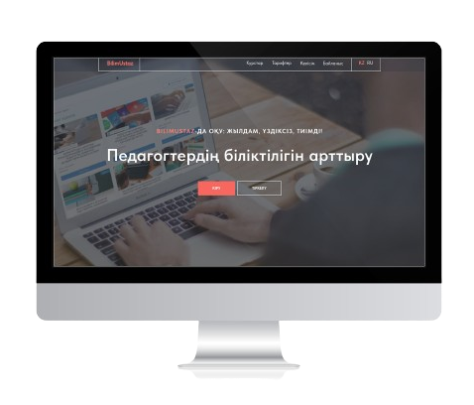
BilimUstaz
ӘР МҰҒАЛІМ ӨЗІНІҢ КӘСІБИ ДЕҢГЕЙІН ЖОҒАРЛАТА АЛАТЫН ПЛАТФОРМА
BilimUstaz.kz платформасында оқудың артықшылықтары
«Bilim Land» ЖШС педагогтердің біліктілігін арттыру ұйымдарының тізбесіне енгізілген, білім беру бағдарламалары ҚР Оқу-ағарту министрлігімен келісілген;
қолайлы уақытта және ыңғайлы жерде оқу мүмкіндігі;
жеке, жеделдетілген кесте бойынша оқу;
курс материалдарына 24/7 қол жеткізу;
жұмыс пен оқуды қатар алып жүру мүмкіндігі;
қорытынды аттестаттауды қашықтан өту;
курстан кейінгі қолдау.

Slide 14
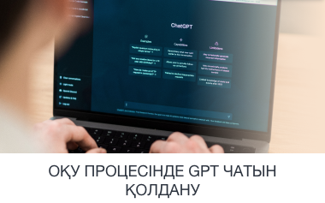
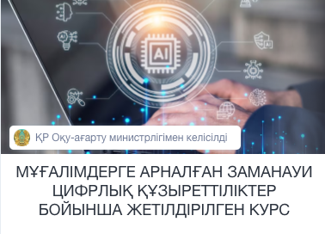
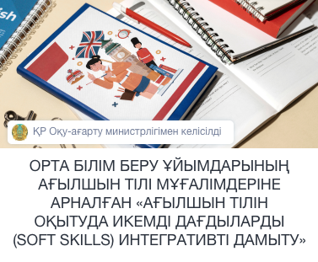

Көрсеткіштер
86 000-нан астам педагог оқудан сәтті өтті және сертификат алды;
Төмендегі бағыттар бойынша 70-тан артық біліктілікті арттыру курсы бар:
оқушылардың функционалдық сауаттылығын қалыптастыру,
жетілдірілген цифрлық технологияларды қолдану;
оқу процесінде жасанды интеллектті пайдалану;
заманауи педагогикалық технологиялар;
инклюзивті білім беруді жүзеге асыру;
жұмсақ дағдыларлы дамытудың интегративті тәсілі және т.б.
оқу материалдарына 24/7 қол жеткізуге болады

